Slide 1
Mammatumorer hos hund (CMT)
Sophie Agger
Dyrlæge, PhD studerende
sesa@sund.ku.dk
Onkologisk Specialservice
Universitetshospitalet for Familiedyr

Slide 2
Prævalens af mammatumorer in hund (CMT)
Hyppiste neoplasi i intakte tæver
Prævalens afhænger af region
Skandinavien > Europa > USA
Dansk Veterinært Cancer Register (2008)
Neoplasi i huden: 43%
Mammatumorer: 26% af alle tumorer
Tæver i Norge, Italien og Mexico
50-70% af registrerede tumorer
I en Beaglekoloni udviklede 71 % af tæverne min. én CMT i løbet af deres liv
Kan forekomme hos hanhunde
Notes:
Forskellen i prævalensen afhænger af hvor stor en del af tæverne som bliver steriliseret.
16% af alle tumorer i DVCR dd (uden oprensning), kun fjernet mct og lipomer
0.4% af tumorer i mamma fandtes i hanhunde i DVCR – svarende til 4 hunde (lipom og mct ekskluderet).
1 hankat indberettet med mmt. 0.7% af alle mmt i kat.
53% in Norge

Slide 3
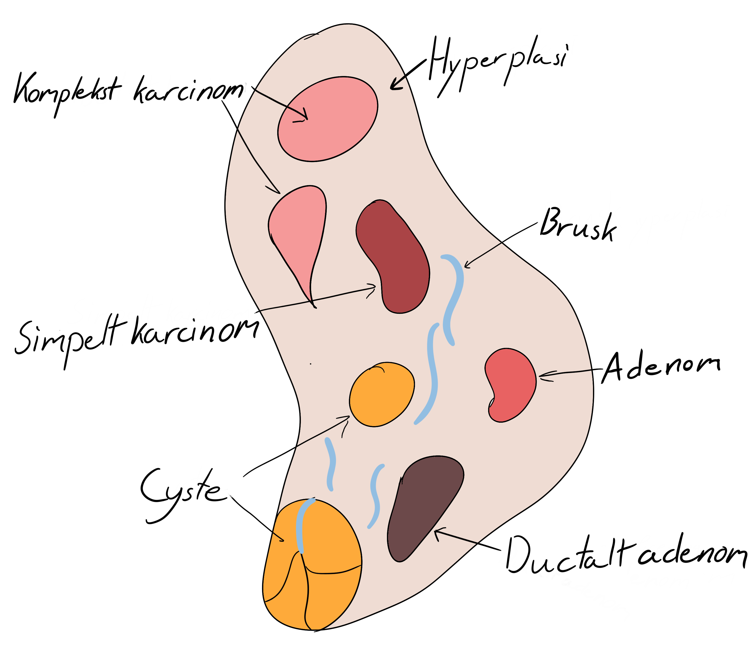
Ætiologi for mammatumorer in hund (CMT)
Udgår fra epithelialt (hyppigst) og/eller mesenchymalt væv
Benigne: Adenom Fibroadenom
Maligne: Karcinom Sarkom
En tumor har ofte både god- og ondartede områder
Benigne tumorer kan potentielt undergå malign transformation
Ca. 50 % af CMT er ondartede

Slide 4
Risikofaktorer for mammatumorer in hund (CMT) Hormon status
Østrogen og progesteron inducerer proliferation af mammaepithel
Sterilisation
Tidlig sterilisation er forebyggende
OHE ved tumorfjernelse:
Sænker risikoen for nye benigne CMT med 50 %
Øger overlevelse i et subset af tæver med malign CMT
Hormonbehandling (Løbetidsudskydelse mm. )
Øger risikoen for CMT
Sænker gennemsnitsalderen for udvikling af CMT
Sterilisation | Risiko for mammatumorer relativt til intakte tæver
Før 1. løbetid | 0,5 %
Før 2. løbetid | 8%
Efter 2. løbetid | 26%
Notes:
NCCR: 2.3x højere risiko end hunde som ikke er behandlede.
Kristiansen 2013

Slide 5
Risikofaktorer for mammatumorer in hund (CMT) Alder og Race
Alder
Midaldrende og ældre hunde (efter 7-8 år)
Gennemsnitsalder:
Benigne: 7-9 år
Maligne: 9-11 år - sjældent før 5 år
Race
Små racer > store racer
Racehunde > blandinger
Store racer: Engelsk Springer Spaniel, Engelsk Setter, Schæferhund, Boxere i EU
Små racer: Puddel, Chihuahua, Gravhund, Malteser, Cocker Spaniel

Slide 6
Risikofaktorer for mammatumorer in hund (CMT) Vægt og foder
Lav vægt (undervægt) især i 9-12 mdrs alder beskytter mod CMT
Overvægt er sandsynligvis en risikofaktor for udvikling af CMT

Slide 7
Klinisk præsentation af mammatumorer i hund (CMT)
Signalement: Alder, race, reproduktionsstatus
Historik: Væksthastighed, varighed, sidste østrus, hormonbehandling
Klinisk undersøgelse: Enkelt eller multiple Placering Palpation af regionale lnn. Rektal digital palpation
>65 % af CMT udvikles i kaudale mammae
70 % af intakte tæver har 2+ tumorer

Slide 8
Diagnostik af mammatumorer i hund (CMT)
Hvad er det?
Hvor er det?
Hvor slemt er det?

Slide 9
Diagnostik af mammatumorer i hund (CMT)
Hvad er det?
Hvor er det?
Hvor slemt er det?

Slide 10
Diagnostik af mammatumorer i hund (CMT) Hvad er det?
Cytologisk vurdering af FNAsp
Udelukkelse af ddx: Mastcelle tumor, lipom, osteosarkom etc Inflammation
Histopatologi af biopsi
Kan foretages præ- eller postop

Slide 11
Diagnostik af mammatumorer i hund (CMT)
Hvad er det?
Hvor er det?
Hvor slemt er det?

Slide 12
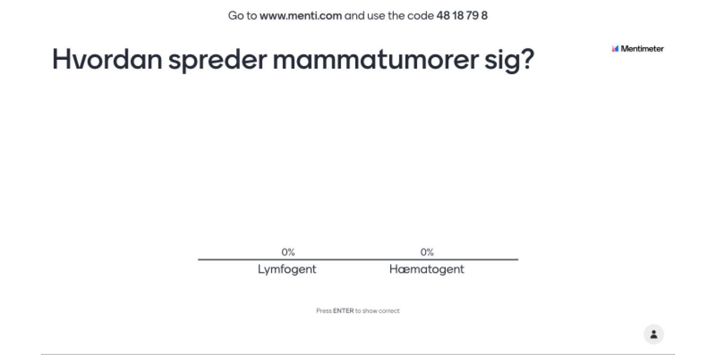
Diagnostik af mammatumorer i hund (CMT) Hvor er det?

Slide 13
Diagnostik af mammatumorer i hund (CMT) Hvor er det?
CMT spredes både hæmatogent og lymfogent
Staging af epitheliale CMT – WHO baseret
Minimumsdatabase
RTG thorax i mindst 3 plan
FNAsp drænerende lymfeknuder
(Ultralyd abdomen)

Slide 14
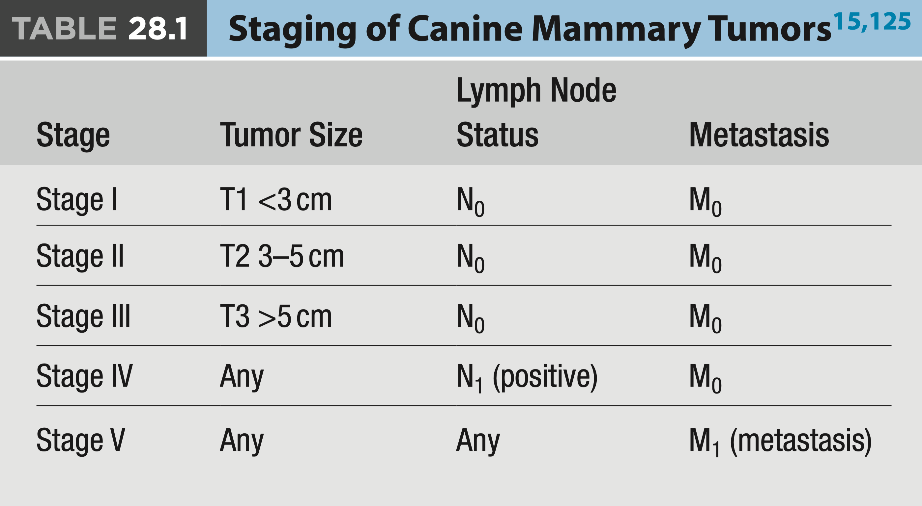
Diagnostik af mammatumorer i hund (CMT) Hvor er det?
Withrow et al. 2019

Slide 15
Diagnostik af mammatumorer i hund (CMT)
Hvad er det?
Hvor er det?
Hvor slemt er det?

Slide 16
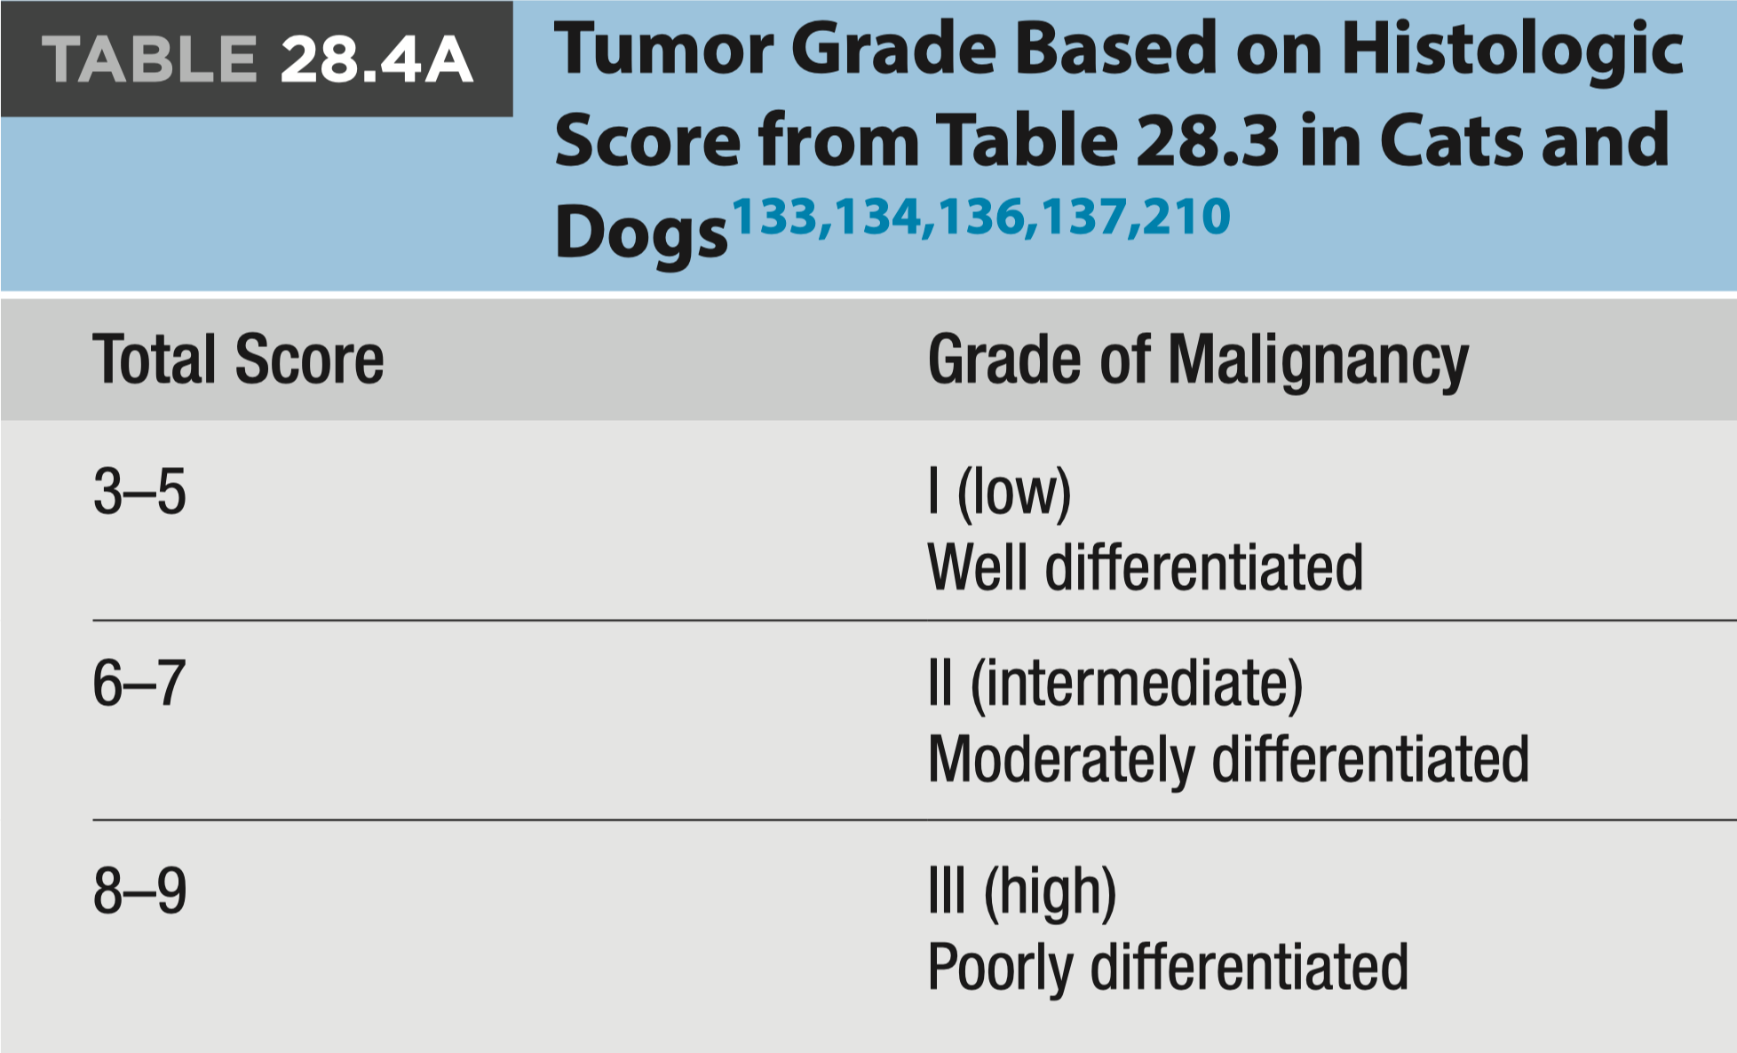
Diagnostik af mammatumorer i hund (CMT) Hvor slemt er det?
Grading

Slide 17
Diagnostik af mammatumorer i hund (CMT) Prognostiske faktorer
Størrelse
N
M
Histologi
Stadie

Slide 18
Behandling af mammatumorer i hund (CMT) Kirurgi

Slide 19
Behandling af mammatumorer i hund (CMT) Adjuvant terapi

Slide 20
Prognose for mammatumorer i hund (CMT)

Slide 21
Prognose for mammatumorer i hund (CMT) Inflammatorisk karcinom

Slide 22

Mammatumorer hos kat (FMT)
Sophie Agger
Dyrlæge, PhD studerende
sesa@sund.ku.dk
Onkologisk Specialservice
Universitetshospitalet for Familiedyr

Slide 23
Prævalens af mammatumor hos kat (FMT)

Slide 24
Diagnostik af mammatumor hos kat (FMT)

Slide 25
Diagnostik af mammatumor hos kat (FMT)

Slide 26
Behandling af mammatumor hos kat (FMT)

Slide 27
Mammatumor hos kat (FMT)

